Slide 1
Тема «Разработка политики информационной безопасности бизнес-компании»
Бельский Артём
Фит 2-1

Slide 2
Что даёт нам политика информационной безопасности?
поддержка непрерывности бизнеса;
повышение уровня доверия к компании;
привлечение инвесторов;
минимизация рисков бизнеса с помощью защиты своих интересов в информационной сфере;
повышение качества деятельности по обеспечению информационной безопасности;
снижение издержек.

Slide 3
Что политики информационной безопасности должны в себе содержать?
определение предмета задач и целей;
условия применения и их ограничения;
отражение позиции руководства в отношении выполнения политики информационной безопасности и создания комплексной системы информационной безопасности;
определение прав и обязанностей сотрудников;
определение границ ответственности сотрудников за выполнение политики информационной безопасности;
порядок действий в случае нарушения политики безопасности.

Slide 4
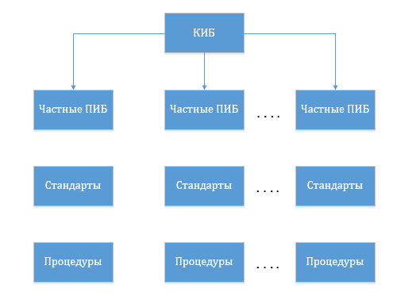
Структура политики информационной безопасности

Slide 5
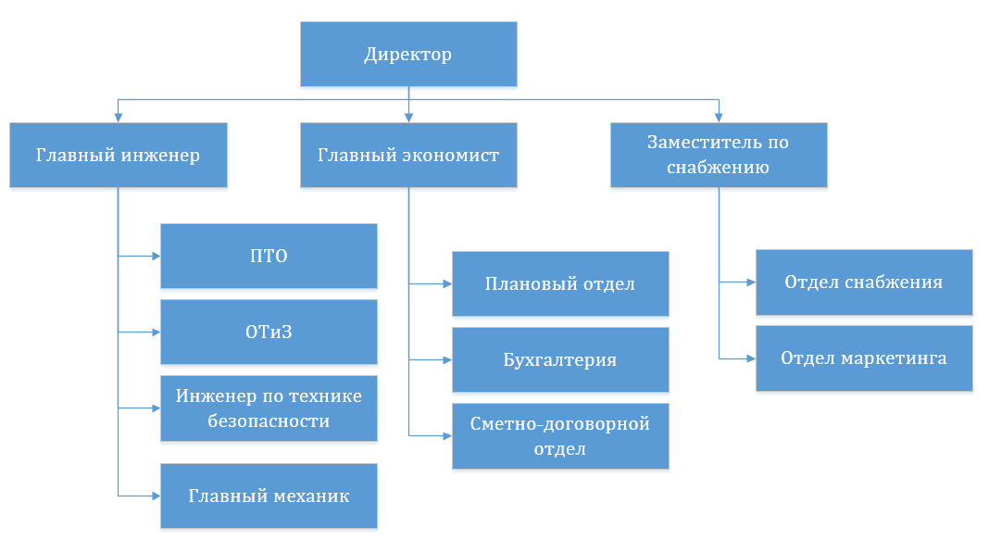
Политика информационной безопасности на примере ооо «Яринвестстрой»

Slide 6
Организационная структура компании состоит из следующих отделов:
плановый отдел;
производственно-технический отдел;
отдел труда и заработной платы;
сметно-договорной отдел;
отдел снабжения;
отдел маркетинга;
бухгалтерия.

Slide 7
Все множество потенциальных угроз безопасности информации делится на три класса по природе их возникновения:
антропогенные;
техногенные;
естественные (природные).

Slide 8
На сегодняшний день для большинства предприятий и банковских систем самыми актуальными являются 3 угрозы:
угроза доступности;
угроза целостности;
угроза конфиденциальности.

Slide 9
Источниками внутренних угроз являются:
сотрудники организации;
программное обеспечение;
аппаратные средства.
К информационным угрозам относятся:
несанкционированный доступ к информационным ресурсам;
незаконное копирование данных в информационных системах;
противозаконный сбор и использование информации;
К программным угрозам относятся:
использование ошибок и «дыр» в ПО;
компьютерные вирусы и вредоносные программы;
К физическим угрозам относятся:
уничтожение или разрушение средств обработки информации и связи.

Slide 10
Меры защиты
Информационные.
Технические.
Режимные.

Slide 11
Информационные меры защиты
Достигаются при использовании определенного ПО, предназначенного для мониторинга, фиксирования событий, настройки, криптографии и защиты интернет-сервиса. Они могут в себя включать следующие пункты:
Использование антивирусной защиты с базами последней версии, установка защиты от DDoS атак;
проведение эффективной парольной защиты;
мониторинг входящего и исходящего трафика интернет-сервиса;
проверка исходного кода на наличие внедренного вредоносного кода в исходный;
разграничение права доступа к персональным данным, обрабатываемым в информационных системах персональных данных;
обнаружение фактов несанкционированного доступа к персональным данным и принятие соответствующих мер;
применение в необходимых случаях средств межсетевого экранирования, обнаружения вторжений, анализа защищенности;
использование средств криптографической защиты информации.

Slide 12
технические меры защиты
Технические меры реализуются с помощью физических аппаратных средств и мероприятий по поддержанию их работоспособности. Они могут включать следующие пункты:
Технические проверки аппаратных средств;
техническое обслуживание оборудования;
проведение контроля трафика сети на отдельных ее участках (сегментах);
проведение контроля состояния программного и информационного обеспечения компьютеров (состава и целостности программного обеспечения, корректности настроек и т.д.) и маршрутизаторов (маршрутных таблиц, фильтров, паролей);
обеспечение резервного копирования;
запрет несанкционированного доступа к оборудованию, различным средствам хранения данных и рабочие помещения.
проведение контроля за несанкционированными физическими подключениями системам.

Slide 13
режимные меры защиты
Режимные меры подразумевают поддержание внутреннего распорядка и могут быть представлены следующими пунктами:
Организация режима обеспечения безопасности помещений;
обеспечение сохранности носителей персональных данных;
повышение ответственности сотрудников за выполнение требований установленных режимов;
разграничение доступа и контроль за доступом в выделенные помещения;
инструктаж и обучение персонала в учебном центре.

Slide 14
Заключение
Темпы развития современных информационных технологий значительно опережают темпы разработки рекомендательной и нормативно-правовой базы руководящих документов, действующих на территории Беларуси. Поэтому решение вопроса об разработке эффективной политики информационной безопасности на современном предприятии обязательно связано с проблемой выбора критериев и показателей защищенности, а также эффективности корпоративной системы защиты информации.

